Slide 1
Yenilenebilir Enerji Kaynakları
Jeotermal Enerji
Hazırlayan : Yrd.Doç. Dr. Cuma ÇETİNER

Slide 2
Jeotermaller denince daha çok kaplıcalar hatıra gelir. Kısaca tanıtmak istenirse, yerin merkezindeki magmadan yeryüzüne doğru gelen ısı kaynağıdır. Bu ısı kaynağı, iki kayaç bölge arasında toplanan akışkanı ısıtır. Bu kayaç bölgedeki akışkanı kapalı bir kaptaki su gibi düşünebiliriz. Yeryüzüne doğru bir çatlak bulduğunda bu sıcak akışkan dışarı çıkar. Jeotermal akışkan kaynağında çok çeşitli mineraller bulunduğu için sağlık açısında vücuda faydalıdır.

Slide 3
Jeotermal Enerji
Yerin derinliklerinde ısınarak yüzeye çıkan sıcak su ve su buharından elde edilen enerjiye jeotermal enerji denilmektedir.
Jeotermal kaynak kısaca yer ısısı olup, yerkabuğunun çeşitli derinliklerinde birikmiş ısının oluşturduğu, kimyasallar içeren sıcak su, buhar ve gazlardır.
Jeotermal enerji ise jeotermal kaynaklardan doğrudan veya dolaylı her türlü faydalanmayı kapsamaktadır.
Jeotermal kaynakların üç önemli bileşeni vardır.
Isı kaynağı,
Isıyı yeraltından yüzeye taşıyan akışkan,
Suyun dolaşımını sağlamaya yeterli kayaç geçirgenliği.

Slide 4
Jeotermal Enerjiden Yararlanma
Elektrik enerjisi üretimi
Merkezi ısıtma, soğutma, sera ısıtması vb.
Endüstriyel amaçlı kullanımlar, kurutma, vb.
Kimyasal madde mineral üretimi; Karbondioksit, Kuru-buz, Gübre, lityum, hidrojen…
Kaplıca amaçlı kullanım-Termal turizm
Düşük sıcaklıkta kültür balıkçılığı
Şişelenip mineralli içecek su olarak kullanımı. (Maden suyu ya da sodası.)

Slide 5
Jeotermal Rezervuar Sıcaklıkları
Rezervuar sıcaklığının 150ºC’dan düşük olduğu düşük sıcaklıklı sistemler: Bu tür sistemler genelde yeryüzüne ulaşmış doğal sıcak su veya kaynar çıkışlar gösterirler.
Rezervuar sıcaklığının 200ºC’dan yüksek olduğu yüksek sıcaklıklı sistemler: Bu tür sistemler ise buhar, kaynayan çamur göletleri ve altere olmuş yeraltı formasyonlarıyla bilinirler.
Türkiye’de Kızıldere ve Germencik jeotermal rezervuarlarının sıcaklığı 200-220ºC arasında olup, Balçova-İzmir’in de içinde bulunduğu diğerleri ise genelde düşük sıcaklıklı sistemlerdir.

Slide 6
Jeotermal’ın Sıcaklıklarına göre yararlanma
180°C - Elektrik enerjisi üretimi, Amonyak absorbsiyonu ile soğutma yüksek konsantrasyonda
buharlaştırma, kağıt sanayi
170°C – Elektrik üretimi, ağır su ve hidrojen sülfit prosesleri, Diatomik malzeme kurutma
160°C – Konvensiyel güç üretimi, kereste ve balık kurutma.
150°C – Konvensiyel güç üretimi, bayer yöntemi ile alüminyum eldesi .
140°C - Konvensiyel güç üretimi, tarım ürünlerinin hızlı kurutulması.
130°C - Konvensiyel güç üretimi, şeker rafinasyonunda buharlaştırma
120°C - Distilasyon ile temiz su eldesi, Tuz elde edilmesi, Şeker sanayii, Damıtma prosesleri
110°C - Çok yönlü buharlaştırma, yün yıkama ve kurutma
100°C - Meyve, sebze ve küspe kurutma
90°C - Hacim ısıtılması
80°C - Lityum bromür yöntemi ile soğutma
70°C - Endüstri proses suyu
60°C - Sera, ahır, kümes ısıtılması
50°C - Mantar yetiştirme
40°C - Toprak ısıtma
30°C - Yüzme havuzları, turizm, sağlık amaçlı banyolar

Slide 7
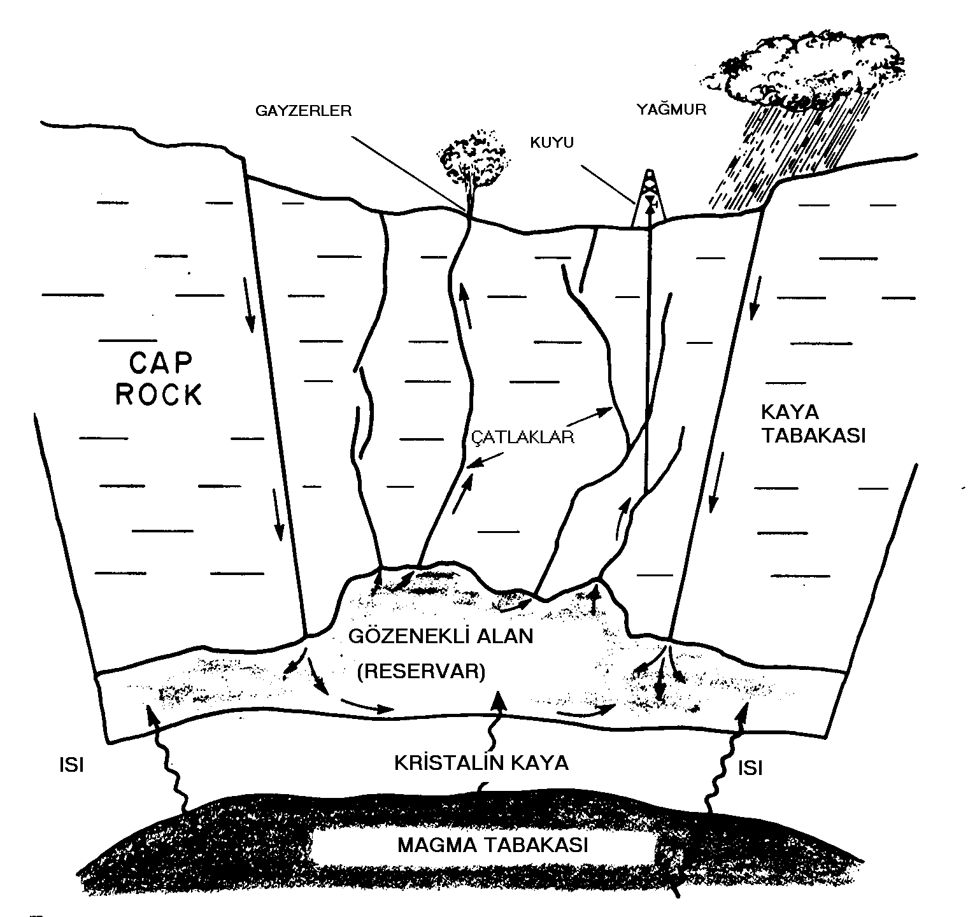
Jeotermal – hidrotermal kaynak ve oluşumu için gerekli yapı

Slide 9
Jeotermallerin Oluşumu-1

Slide 11
Jeotermal Elektrik Üretimi

Slide 12
Türkiye’deki Jeotermal Kaynakları
Şekil de görüldüğü gibi ülkemizde bulunan Jeotermal kaynakların bölge bazında gösterimine yer verilmiştir. Yoğunluk ege bölgesinde bulunmaktadır.
Ülkemizde bulunan Jeotermal kaynaklar (Enerji ve Tabii Kaynaklar Bakanlığı, 2020)

Slide 13
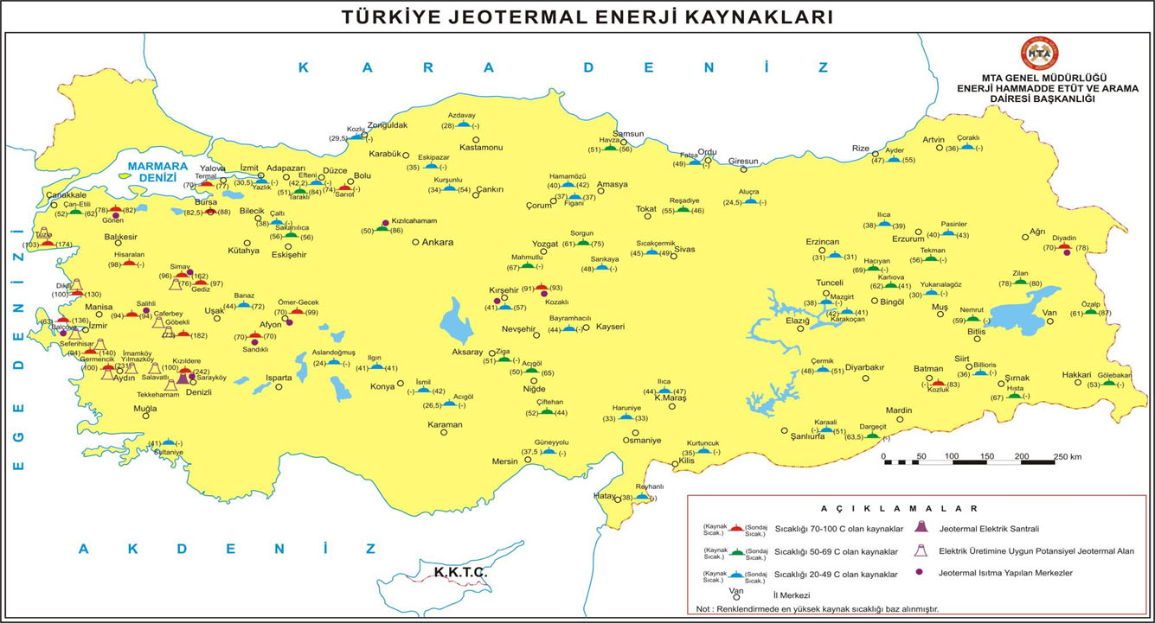

Slide 14
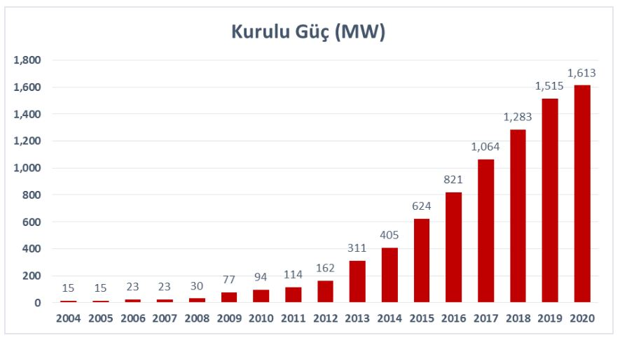
Türkiye’deki Jeotermal Kaynakları
Jeotermal Enerji’nin kurulu gücünün yıllara göre değişimi gösterilmiştir. Kurulu gücü her yıl artmış ve 2020 yılında 1613 MW ulaşmıştır.
Jeotermal Enerjinin ülkemizde bulunan kurulu gücü (MW) (Enerji ve Tabii Kaynaklar Bakanlığı, 2020)

Slide 15
Türkiyede Jeotermal Kaynakları
Jeotermal Enerjinin üretilen elektrik de olan payı (Enerji ve Tabii Kaynaklar Bakanlığı, 2020)

Slide 16
Dünyadaki Jeotermal Bölgeleri

Slide 17
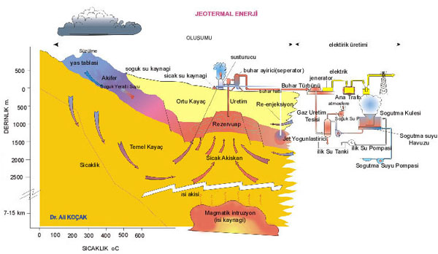

Slide 20
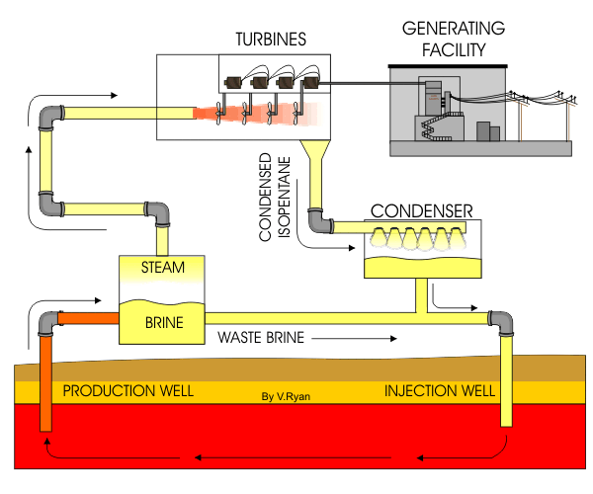

Slide 22
Dünyada, jeotermal elektrik santrali bulunan 27 ülke mevcuttur. Bu ülkelerden Yunanistan, Tayvan ve Arjantin’ in ekonomik ve çevresel etkenler nedeniyle santrallerini kapatmaları sonucu, santral bulunan ülke sayısı bugün itibariyle 24 olmuştur

Slide 23
Türkiye jeotermal Enerji Mevcut Durumu 2007
Değerlendirme | Kapasite | Eşdeğer enerji
Jeotermal ısıtma | 103.000 konut | 827 W_{t}
Kaplıca | 215 kaplıca | 402 MW_{t}
 | Toplam | 1.229 MW_{t}
Elektrik | 20 MW_{e}Denizli 8 MW_{e} Aydın | 12 MW_{e}kullanılan 8 MW_{e}Kullanılan
 | Toplam | 20 MW_{e}
Karbondioksit üretimi (Kuru buz) | 120.000 ton/yıl | 37,5 MW_{t}

Slide 25
2010 yılı itibariyle jeotermal kullanımın kıtalara göre dağılımı
 | ELEKTRİK ÜRETİMİ |  |  | DOĞRUDAN KULLANIM
Bölge | %MWe | %GWh/yıl | Ülkeler | %MWe | %GWh/yıl | Ülkeler
Afrika | 1.6 | 2.1 | 2 | 0.1 | 0.6 | 7
Amerika | 42.6 | 39.9 | 6 | 28.9 | 18.4 | 15
Asya | 34.9 | 35.1 | 6 | 27.5 | 33.8 | 16
Avrupa | 14.5 | 16.2 | 7 | 42.5 | 45.0 | 37
Okyanusya | 6.4 | 6.7 | 3 | 1.0 | 2.2 | 3

Slide 26
Türkiye’de Bazı Jeotermal Uygulamaları
İzmir’de Tıp Fakültesi (30.000 m2), Balçova Jeotermal Sahasından üretilen akışkanla 1983’den beri ısıtılmaktadır. İlave 110.000 m2 ‘lik ısıtma sistemi ile sıcak su kullanımı durumunda sistemin toplamkapasitesi 17.8 MW olmaktadır.
Türkiye’de ilk kuyu içi eşanjör uygulaması 1981 yılında Balçova Termal Tesislerinde gerçekleştirilmiştir. Bu tesis hotel, açık ve kapalı yüzme havuzu ve kür merkezini içermektedir.
􀂃Simav’da 3500 konut, toplam 730 yataklı termal kompleks ve 80.000 m2 alana sahip bir seranın toplam kapasitesi 66 MW’dır.
Kırşehir’de 1800 konut ve 530 yatak kapasiteli 5 adet oteli ısıtan merkezi ısıtma sisteminin kapasitesi 18.3 MW’dır.

Slide 27
Türkiye de çoğu jeotermaller düşük sıcaklıkta oldukları için daha çok kaplıca, bina ısıtması, seracılıkta kullanılır...
Jeotermal kaynaklarının sıcaklığı yüksek olduğunda elektrikte üretilebilir. Yüksek sıcaklık ve basınçtaki kızgın suyu serbest bıraktığımızda buhara dönüşür.
Buhardaki iç enerji, buhar türbini milini ve bağlı olduğu jeneratör milini döndermek suretiyle elektrik üretilir...
Başlangıçta Denizli-Kızıldere de kurulan jeotermal elektrik santrallerin sayısı her geçen gün artmaktadır...

Slide 28
